Slide 1
Артикуляционная гимнастика
Шипящие звуки
ш, ж, щ, ч

Slide 2
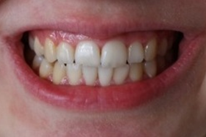
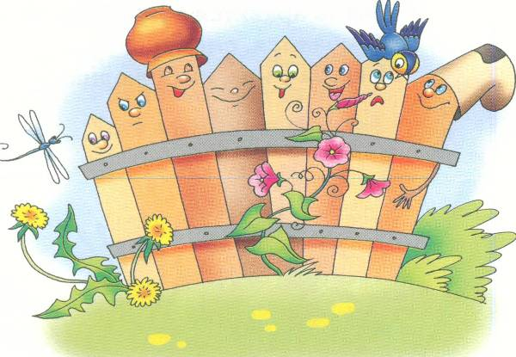
Заборчик
Широко улыбнуться, показать сжатые зубы (верхние зубы сто­ят ровно на нижних). Удерживать такое положение 5-7 с. Вернуть в исходное положение зубы и губы. Повторить упражнение 5-6 раз.

Slide 3
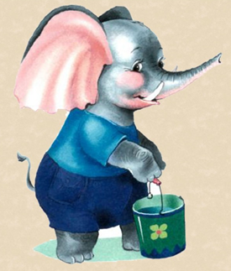
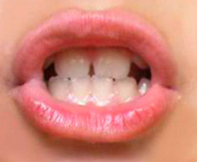
Слонёнок
Зубы в положении «Заборчик», губы округляются и слегка вытягиваются вперед так, чтобы было видно наш «Заборчик» (нос и лоб не должны морщиться). Удерживаем в таком положение 4-5 сек. Повторяем упражнение 5-6 раз.

Slide 4
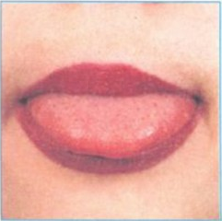
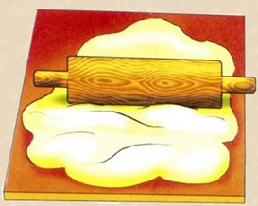
Месим тесто
Улыбнуться, открыть рот. Пошлепать язык губами – пя-пя-пя…(та-та-та); закусить язык зубами/губами и протаскивать его сквозь зубы/губы с усилием. Повторить упражнение 4-5 раз.

Slide 5
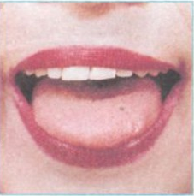
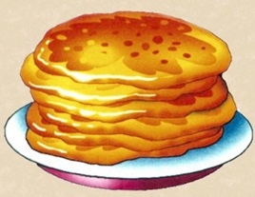
Блинчик
Широкий плоский кончик языка положить на ниж­нюю губу. Язык не должен двигаться по нижней губе. Рот чуть-чуть приоткрыт. Удерживать такое положение 5-10 с. Повторить 2-3 раза.

Slide 6
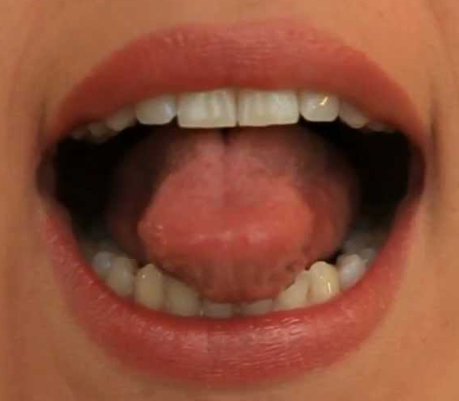
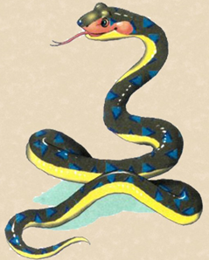
Змейка
Улыбнуться, открыть рот, высунуть язык изо рта. Кончик языка тянуть вперед так, чтобы язык стал узенький (язык сильно напрягается, боковые края стягиваются к центральной линии языка). Удерживать 3-4 с, затем расслабить язык («Блинчик»). Повторить упражнение 5-6 раз. Задача научиться чувствовать мышцы языка, которые позволяют расширять боковые края языка.

Slide 7
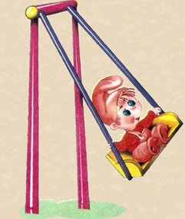
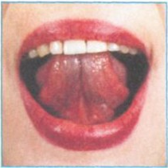
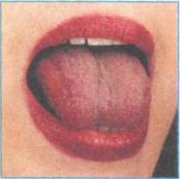
Качели
Широко открыть рот, кончик языка поднять вверх за верхние передние зубы и опустить вниз за нижние передние зубы. Нижняя челюсть не двигается, нижние зубы не прикусывают язык. Удерживать кончик языка в верхнем и нижнем положениях по 3-4 сек. Повторить движения 5-6 раз в каждую сторону.

Slide 8
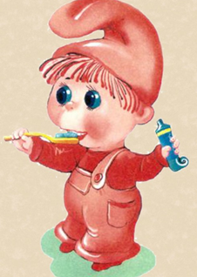
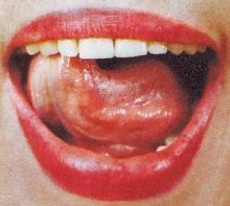
Чистим зубки
Открыть широко рот, улыбнуться, показав зубы. Затем кончиком языка «чистить верхние зубы» изнутри, двигая им влево-вправо. Кончик языка должен на­ходиться за зубами. Губы улыбаются все время, нижняя челюсть не двигается. Повторить по 3-4 движений в каждую сторону.

Slide 9
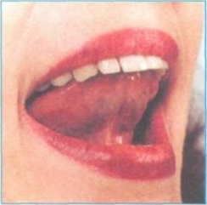
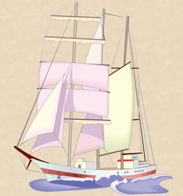
Парус
Улыбнуться, широко открыть рот, кончик языка поднять и поставить на бугорки (альвеолы) за верхними зубами, спинку языка выгнуть вперед (средняя часть языка опускается к нижним зубам, стараться, чтобы края языка стали широкими). Удерживать язык в таком положении 5-7 с. Повторить 4-5 раз.

Slide 10
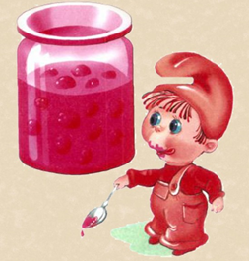
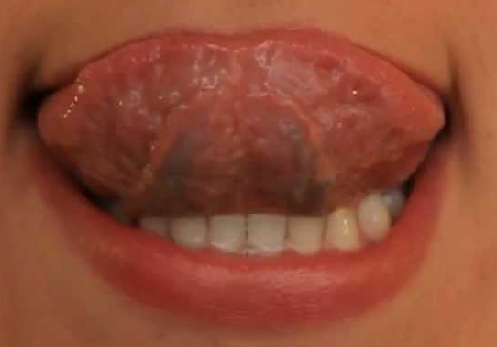
Вкусное варенье
Широким плоским кончиком языка облизать («обнять») вер­хнюю губу сверху вниз. При этом должны быть видны нижние зубы (нижняя губа от­тянута вниз, зубы не прикусывают язык). Повторить 3-5 раз.

Slide 11
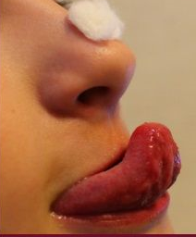
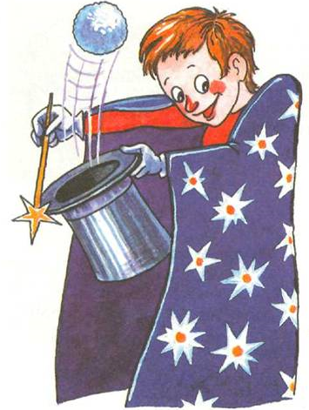
Фокус
Высунуть ши­рокий язык, поднять кончик языка к верхней губе и подуть вверх на нос. Воздух идет по середи­не языка, щёки не надуваются. Дуть 4-5 сек. Повторить 4-5 раз. Можно положить кусочек ватки на нос или полосочку из салфетки для эффекта.

Slide 12
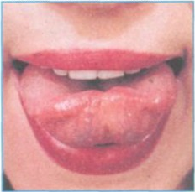
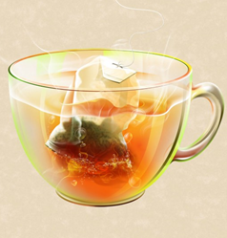
Чашечка
Широко открыть рот, улыбнуться, показать зубы. Высунуть язык изо рта, подняв кончик языка и боко­вые края языка вверх, образуя «чашечку». Удерживать так 5-10 с. Повторить 4-6 раз.

Slide 13
Собираем звуки ш, ж, щ, ч
Зубы заборчиком
Губы слонёнком/окошечком
Язык чашечкой («чашечка» стоит на дне ротовой полости)
для звука [щ] «чашечка» не глубокая, язык слегка поднимается к верхнему небу
Выдох теплой струёй воздуха по середине языка
Голосовые складки (горлышко)
для глухих звуков – не работают
для звонкого звука – работают
При звуке [ч] кончик языка сначала ударяется о бугорки (альвеолы) за верхними зубами, затем резко и быстро падает в «чашечку» (быстрое произношение [тш-тш-ч-ч])

